Slide 1
SISTEMA RESPIRATORIO
INSPIRACION
La inspiración, es una de las fases de la respiración, específicamente en la que se inhala aire del ambiente exterior hacia el interior del organismo, con el fin de obtener el oxígeno necesario para llevar a cabo procesos metabólicos.

Slide 2
SISTEMA RESPIRATORIO
Es un proceso activo.
El diafragma se contrae.
Se extrae oxígeno del aire.
Sigue la ruta opuesta a la espiración.
La presión intrapulmonar es inferior a la atmosférica.
Los pulmones se expanden.

Slide 3
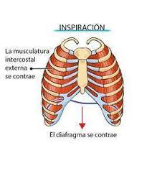
Principales músculos involucrados
Diafragma.
Intercostales externos.
Pectorales.
Dorsales.

